Slide 1
인공지능 프로젝트
Covid-19 X-ray classification
201618973 김현준

Slide 2
프로젝트 주제 선정 이유
코로나 바이러스는 2019년말 중국 우한에서 시작.
전세계로 빠르게 퍼져 나갔고 코로나 바이러스 증상을 보이는 사람들이 빠르게 증가.
코로나를 빠르게 진단할 수 있는 방법이 필요.
진단법들은 빠르게 발전해왔지만 최근 사용하고 있는 진단법도 6시간정도 소요되고 약간의 고통이 따름.
좀 더 빠르고 쉽게 진단할 수 있는 방법을 생각.
폐 x-ray사진으로 딥러닝을 통해 코로나 확진 여부 판단하는 방법.

Slide 3
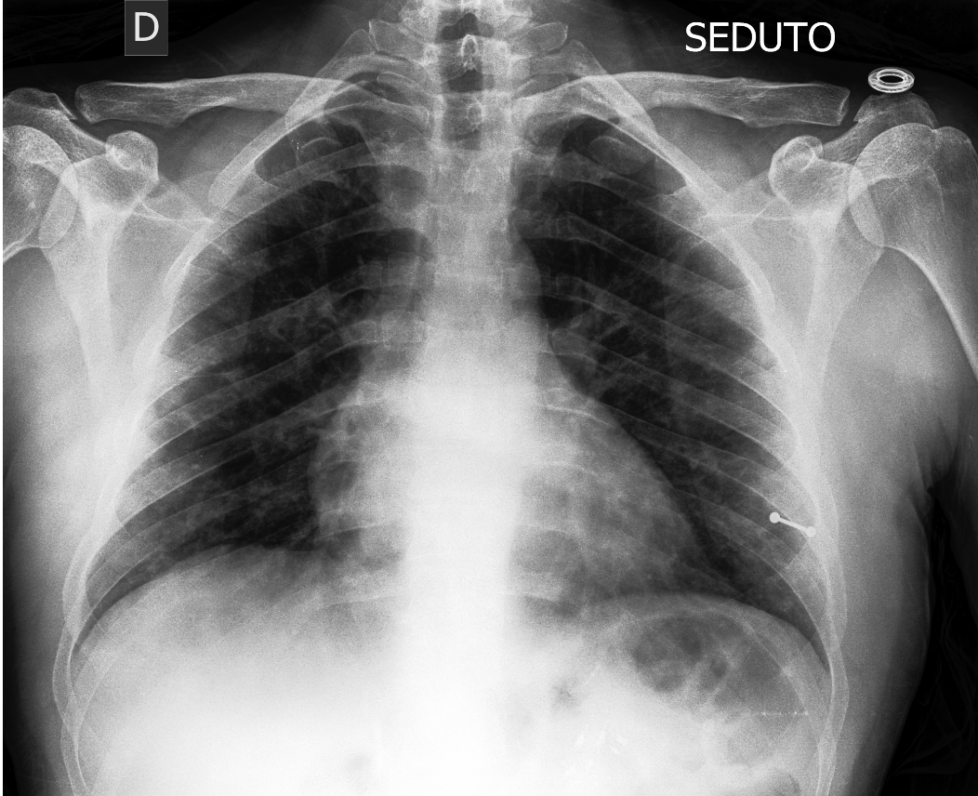
이미지 데이터
Normal, Covid-19, viral pneumonia 으로 클래스가 나뉘어져 있음.
Train 이미지는 약 400장, test 이미지는 약 60장.
이미지 사이즈가 약 4248X3480

Slide 4
VGGNet
VGGNet은 옥스포드 대학의 연구팀에 의해 개발된 모델로써, 2014년 ILSVRC에서 준우승한 모델.
VGGNet은 network의 깊이가 어떤 영향을 주는지 연구를 하기 위해서 설계된 network.
필터 사이즈를 한사이즈로 고정시키고 convolution의 개수를 늘리는 방식

Slide 5
VGGNet
3X3으로 필터 커널 사이즈 고정시켜 중첩해서 사용.
-> 5X5 필터와 3X3 필터를 2개 사용하는 것은 이론적으론 같은 성능을 보이지만 parameter 수가 줄어들고 ReLU함수가 더 들어간다는 점에서 더 좋은 성능을 보이기 때문.

Slide 6
VGGNet
VGG-16 과 VGG-19이 있음.
뒤의 숫자 16과 19는 layer수를 의미.
Covid-19 x-ray 이미지 데이터에는 VGG-16이 더 잘 맞을 것이라고 판단.
-> layer가 많아지면 학습시켜야 할 parameter수가 많아지고 그 parameter들을 제대로 학습시키려면 많은 량의 훈련데이터가 필요한데 훈련데이터가 적으므로 VGG-16을 쓰는 것이 VGG-19를 쓰는 것 보다 좀 더 나은 성능을 기대할 수 있을 것 이라고 판단.

Slide 7
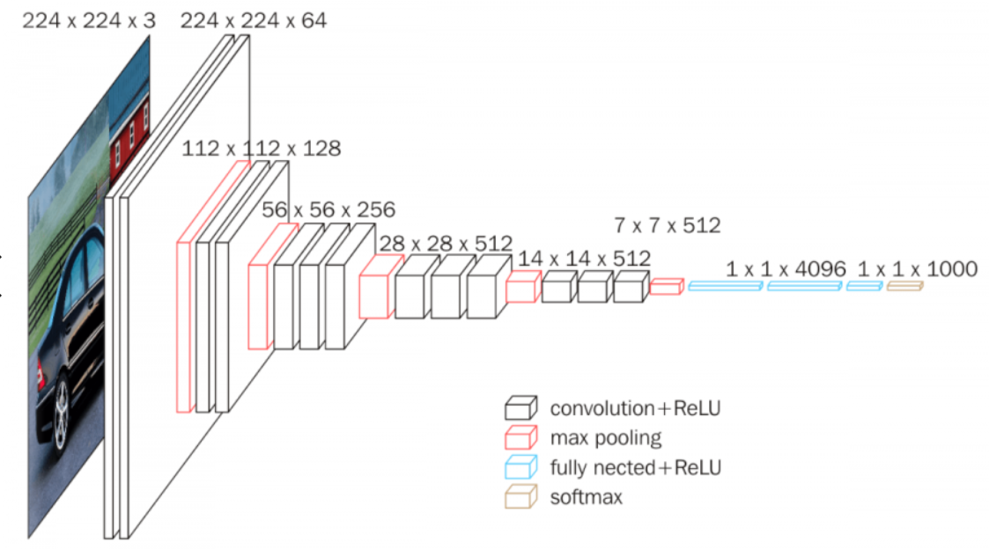
VGGNet
코드 실행 결과 정확도는 43%정도가 나옴.
VGG-16의 성능이 낮게 나온 이유
-> fully connected layer가 3개 사용해서 parameter수가 너무 많아지는데 충분한 양의 훈련데이터가 없다.

Slide 8
ResNet
VGGNet과 마찬가지로 network의 깊이가 어떤 영향을 주는지 연구를 하기 위해서 설계된 network.
기존의 neural net의 학습 목적은 input(x)을 타겟값(y)으로 mapping하는 함수 H(x)를 찾는 것이였다. 따라서 H(x)-y를 최소화하는 방향으로 학습을 진행.
ResNet은네트워크의 출력값이 x가 되도록 H(x)-x를 최소화하는 방향으로 학습을 진행.

Slide 9
ResNet
ResNet-18, ResNet-34, ResNet-50 모델 사용.
VGGNet과 마찬가지로 뒤의 숫자는 layer수를 의미.
Covid-19 x-ray 이미지 데이터에는 ResNet-18이 더 잘 맞을 것이라고 판단.

Slide 10
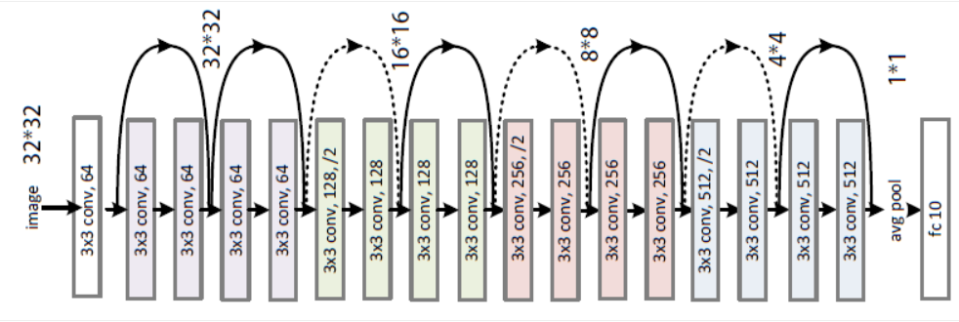
ResNet
코드 실행 결과 59%정도가 나옴.
VGG-16보다는 나은 성능을 보임.
VGG와는 다르게 fully connected layer가 1개를 사용해서 parameter수가 비교적 적고 훈련데이터양이 별로 없는 경우여서 성능이 조금 더 높게 나온 것으로 보임.

Slide 11
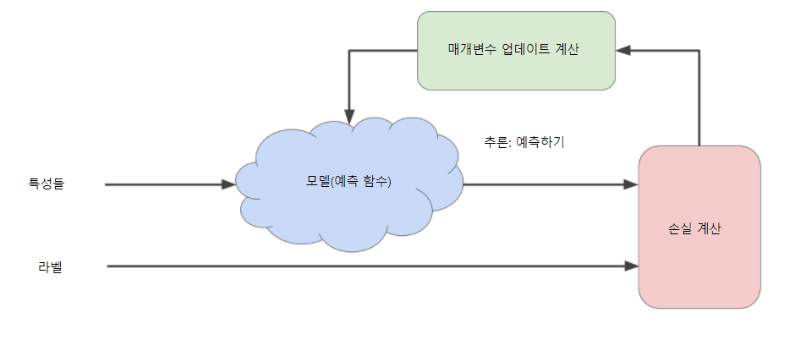
반복 학습
초기에 임의로 가중치와 편향을 설정하고 예상 손실 값이 가장 적은 가중치와 편향을 학습할 때까지 매개변수를 조정하는 방식
VGG-16과 ResNet-18 모델들 모두 적절한 반복 학습 필요
ResNet-18의 경우 2번 반복해줄 경우 정확도는 50%정도가 나옴.
반복 횟수를 15~20번 정도로 올려주면 정확도가 55~60%까지 올라감.
반복 학습을 너무 많이 해주게 되면 훈련 데이터에 대해 과적합 현상이 발생해서 성능이 떨어지게 됨.

Slide 12
Augmentation
훈련데이터양을 늘려서 성능을 올리기 위해 Augmentation 사용.
Horizontal Flip
-> 좌우로 이미지를 반전시켜주는 기법
Vertical Flip
-> 상하로 이미지를 반전시켜주는 기법

Slide 13
Augmentation
Rotation
-> 이미지를 회전시켜주는 기법
Crop
-> 이미지를 일정부분 잘라주는 기법
결과적으로 Augmentation을 해도 훈련데이터양이 적어서 성능향상을 보이지 않음.

Slide 14
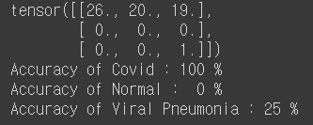
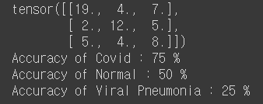
프로젝트 최종 결과
VGG-16
ResNet-18

Slide 15
보완점
훈련데이터양을 훨씬 많이 늘려야할 것 같다.
충분한 훈련데이터를 더 깊은 모델에 훈련시킨다면 더 좋은 결과가 나올 것으로 예상.

Slide 16
감사합니다.

